Slide 1


Projeto 1 - Métodos de Ordenação Mestrado Profissional em Computação Aplicada – Mackenzie Disciplina – Algoritmos e Programação
Professora: Dra. Valéria Farinazzo Martins
Aluno: Cândido Francisco Moreira
RA: 10779363
Período: 1º Semestre de 2026

Slide 2
Projeto 01 - Métodos de Ordenação: Análise Empírica vs. Assintótica
Problema:
A escalabilidade computacional depende intrinsecamente da escolha de métodos de ordenação eficientes para a tarefa
Objetivo Central:
Confrontar as premissas teóricas da notação Big-O com o desempenho prático computacional de algoritmos clássicos.
Algoritmos Avaliados:
Bubble Sort (Padrão e Otimizado), Selection Sort, Insertion Sort, Merge Sort e Quick Sort.

Slide 3
Metodologia Experimental
Ambiente de Execução:
Python 3.12.4 (CPython) em Windows 11 Pro.
Processador i7-14700KF e 32 GB RAM (dimensionado para evitar paginação/swap).
Rigor Estatístico:
Medições via time.perf_counter.
Cada cenário foi executado 5 vezes (k=5) de forma independente para extração de média e desvio padrão, mitigando ruídos de S.O.
Espaço de Busca (Tamanhos):
1.000, 10.000 e 100.000 elementos.
Padrões Topológicos (Cenários):
Distribuição Aleatória (Caso médio).
Estritamente Crescente (Melhor caso).
Estritamente Decrescente (Pior caso).

Slide 4
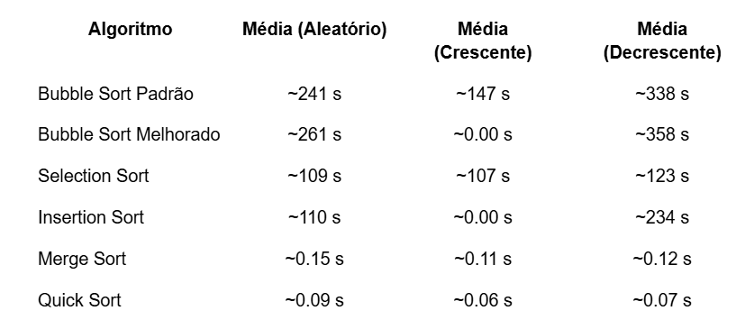
Resultados de Estresse (Carga de 100.000 elementos)

Slide 5
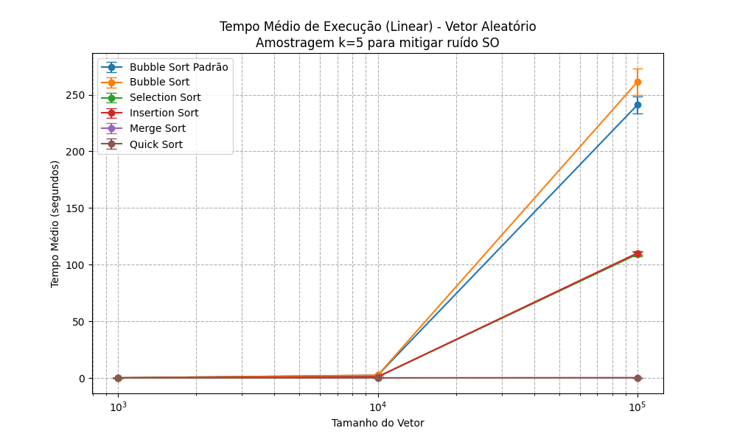
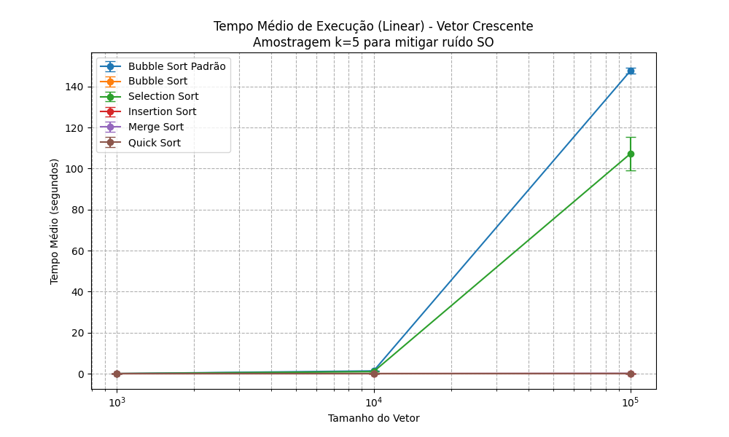
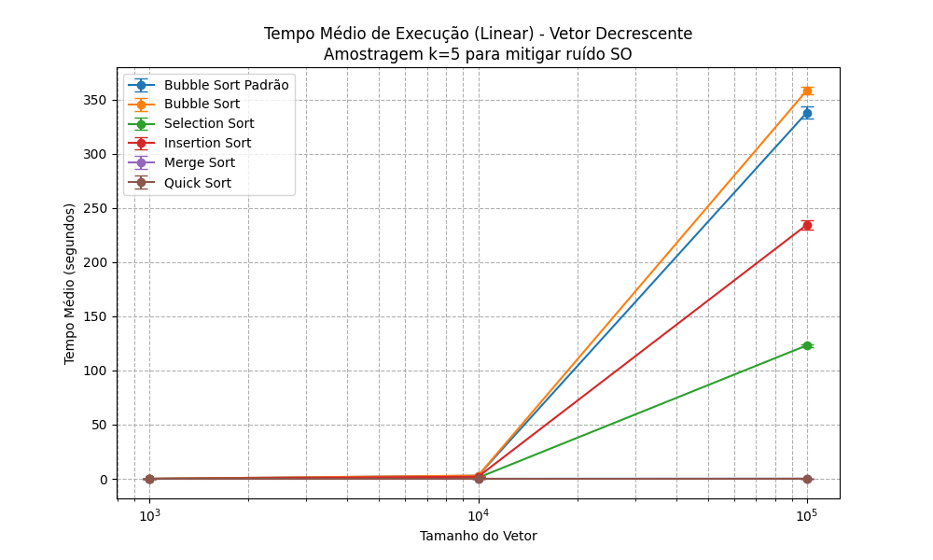
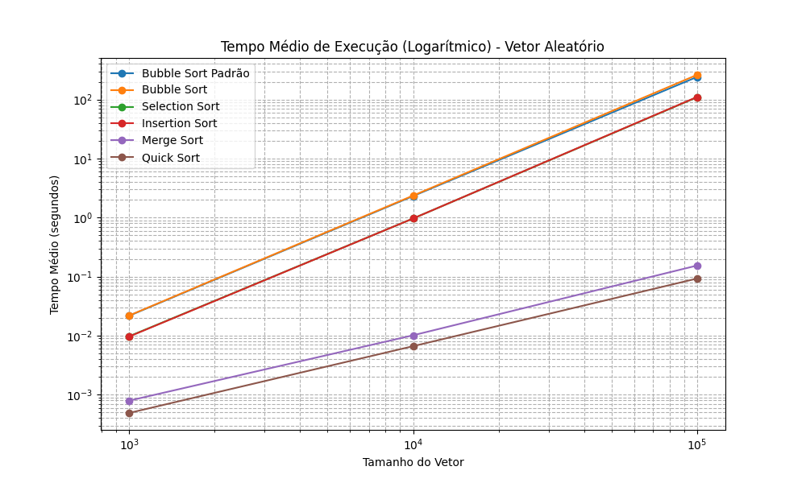
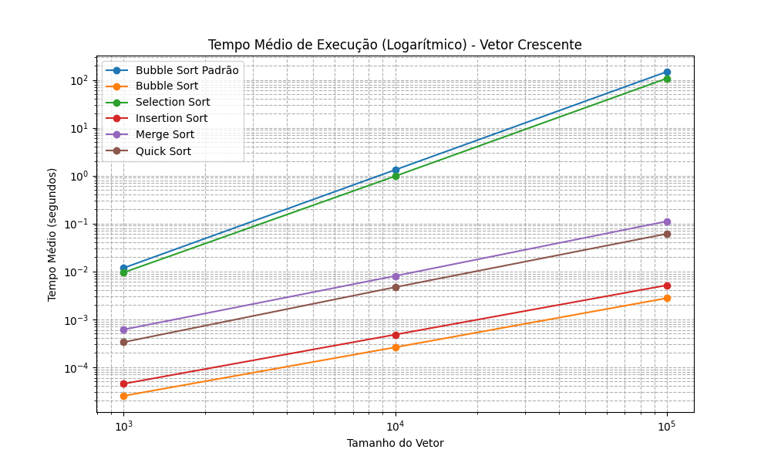
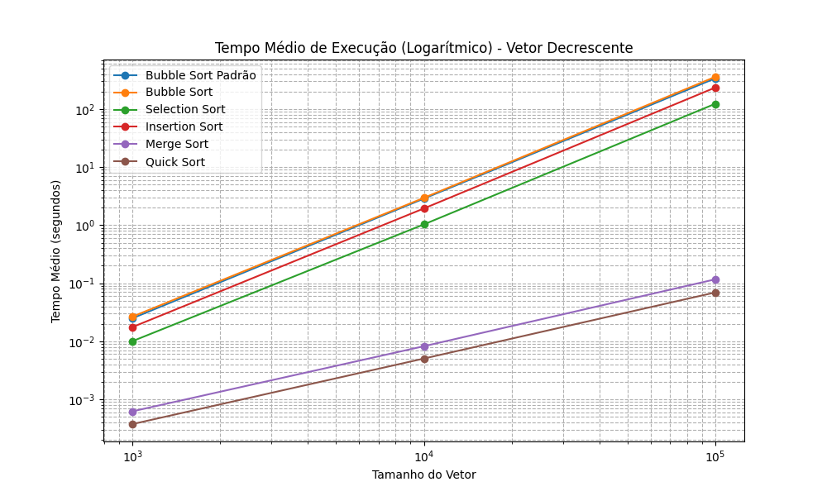

Slide 6
Análise Arquitetural: Divisão e Conquista - O(n²) vs. O(n log n)
Quick Sort (Eficiência In-Place):
Menor tempo absoluto observado (~0.09s).
Evita alocações dinâmicas e maximiza localidade de cache.
Estratégia Adotada: Pivô central mitigou o pior caso de O(n²), mantendo a performance log-linear. Contraponto: Algoritmo instável.
Merge Sort (Estabilidade e Determinismo):
Desempenho assintótico de O(n log n) em todos os cenários analisados
Vantagem Crítica: Estabilidade (preserva a ordem de chaves idênticas)
Contraponto: Exige alocação de memória extra na ordem de O(n).

Slide 7
Reflexos da Teoria na Prática e Limitações do Ambiente
A Invariância do Selection Sort: Preso na complexidade ɵ(n²), não se beneficia de vetores ordenados (tempo constante nos 3 cenários)
O Comportamento Adaptativo do Insertion Sort: Atinge o limite inferior garantido de Ω(n) no melhor caso (~0.00s), mas sofre severa punição geométrica no pior caso.
Overhead do Interpretador (CPython):
Os tempos brutos refletem não apenas o algoritmo, mas as limitações da linguagem: tipagem dinâmica, custo do call stack (recursão profunda) e laços interpretados.
O list.sort() nativo (Timsort) é exponencialmente mais rápido por ser compilado em C, delegando operações diretamente ao hardware.

Slide 8
Considerações Finais e Engenharia de Software
Validação Teórica: Os experimentos corroboram a teoria matemática; algoritmos O(n²) sofrem degradação drástica em instâncias massivas.
A Escolha Pragmática: A decisão arquitetural não deve se basear apenas na classe Big-O, mas exige a ponderação de:
Estabilidade: Preservação do histórico de dados.
Complexidade Espacial: Economia de memória x velocidade de processamento.
Sensibilidade Topológica: Comportamento diante da ordenação prévia dos dados.
Síntese: A análise formal de algoritmos é uma ferramenta pragmática e essencial para a construção de sistemas escaláveis e verdadeiramente otimizados.

Slide 9
Referências
CORMEN, T. H.; LEISERSON, C. E.; RIVEST, R. L.; STEIN, C. Introduction to Algorithms. 4. ed. Cambridge: The MIT Press, 2015.
KARUMANCHI, N. Data Structure and Algorithmic Thinking with Python. New York: CareerMonk, 2015.
LEVITIN, A. V. Introduction to the Design and Analysis of Algorithms. New York: Addison-Wesley, 2002.
MOREIRA, Cândido. Implementações e scripts experimentais do Projeto 1 – Algoritmos de Ordenação. Repositório GitHub, 2026. Disponível em: https://github.com/candidomor/Mestrado-Algoritmos-Projeto1/tree/main/Principal. Acesso em: 8 mar. 2026.

